Slide 1
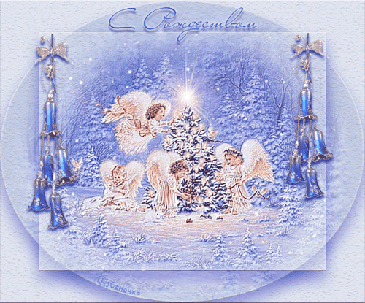
МКОУ «Кочковская средняя школа»
Кочковского района Новосибирской области
Сходство и различие праздников
Рождество и Новый год
в Великобритании
и в России
Проект выполнила
ученица 4 а класса Макалева Анна Игоревна
учитель Некрасова Оксана Юрьевна
2017 г.

Slide 2

План:
Цели и задачи проекта
Рождество
Дата празднования Рождества
История Рождества Христова
Рождественский вертеп
Колядки
Рождественская и новогодняя ель
Рождественские свечи, украшения, рождественский носок
Новый год
Дата празднования Нового года
Новогодний стол в Англии и в России
Главные герои праздников
Праздничные песни
Заключение

Slide 3

Актуальность: очень важно изучить культуру страны изучаемого языка, её национальные традиции и обычаи.
Гипотеза: празднование Рождества и Нового года в Великобритании и России имеет общие черты.
Цель: выявить сходства и различия празднования Рождества и Нового года в Британии и России.
Задачи:
изучить историю происхождения Рождества и Нового года;
рассмотреть особенности традиций празднования в двух странах;
сравнить символы и обычаи двух праздников;
создать презентацию, создать лепбук.
Объект исследования: британская и русская культуры.
Предмет исследования: праздники и обычаи двух народов.

Slide 4
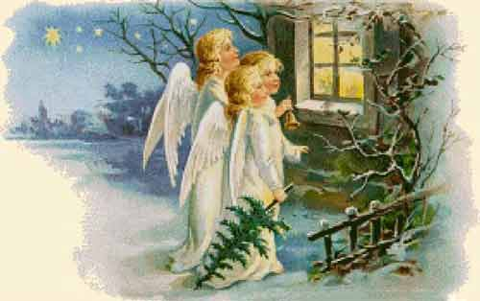


Дата празднования Рождества
в Англии
25 декабря
в России
7 января

Slide 5
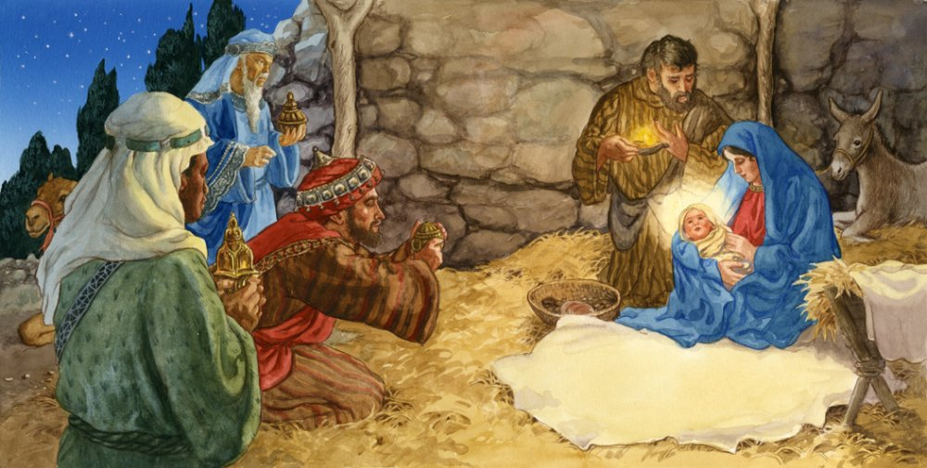
История Рождества Христова
В Англии и в России Рождество – это праздник, который действительно отмечается широко и объединяет всех. Яркий религиозный праздник, когда христиане празднуют рождение Иисуса Христа. Рождественская история пришла из Библии.

Slide 6
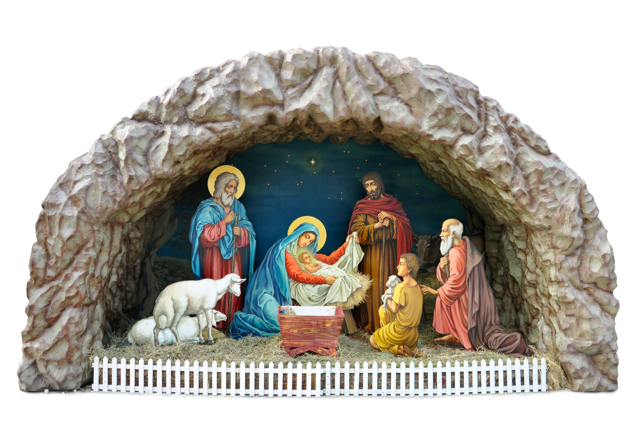
Рождественский вертеп
В наши дни на Рождество в церквях и храмах принято выставлять вертепы с яслями и скульптурными изображениями Марии, Иосифа и Младенца Христа. Вертеп стоит в центре храма, где каждый пришедший на праздничную службу может поклониться рождённому Спасителю.

Slide 7

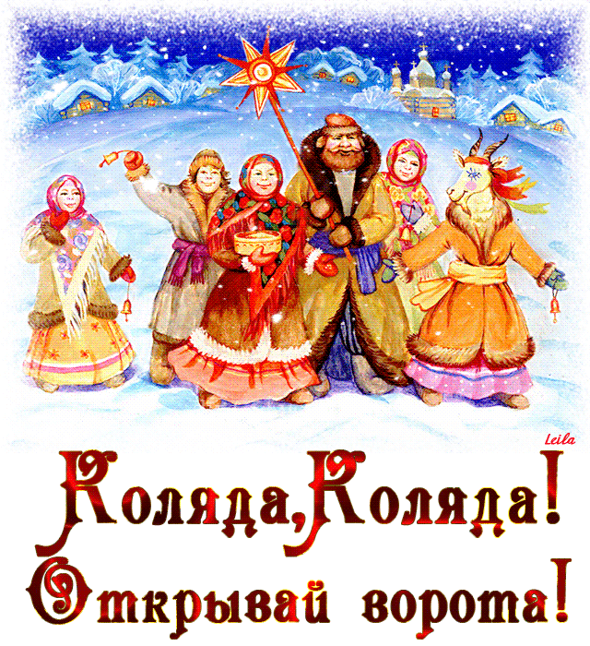
Колядки
В рождественскую ночь до самого утра принято колядовать. Дети и молодёжь поют песни — колядки. В них хозяевам желают добра, достатка, здоровья. А гостеприимные хозяева взамен одаривают сладостями и звонкими монетками. Чем больше колядовщиков посетит дом, тем больше радости будет в этом году.

Slide 8
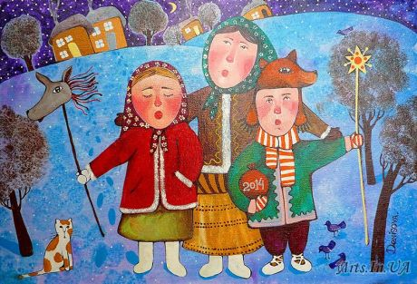

С Рождеством святым вас, люди! Мир да лад у вас пусть будет, Чтобы горя вы не знали И в богатстве пребывали!
*** Ангел с неба к нам спустился, И сказал Иисус родился. Мы пришли его прославить, И вас с праздником поздравить.
***
Ой, колядушка-коляда, Хозяюшка молода И хозяин строгий Встречайте на пороге Ряженых искусников. Угостите вкусненьким. Сыпьте деньги, сласти, Не спугните счастье. Пусть у вас все спорится И воздастся сторицей!
***

Slide 9
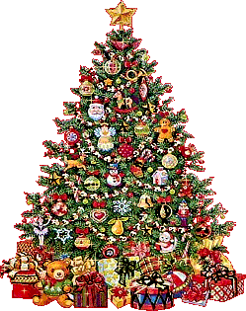


Рождественская и новогодняя ель
в Англии
в России
В каждом английском доме к Рождеству украшают разноцветными блестящими игрушками и сладостями елку, на верхушке ее обычно укрепляют Рождественскую фею или большую серебряную звезду.
Первые елочные игрушки в России были съедобными. Создавались фигурки из теста, обернутые в фольгу. Фольга могла быть золотистой, серебряной, выкрашенной в яркие цвета. На ветки также вешали фрукты, орехи.
Некоторое время спустя в России появились стеклянные изделия.

Slide 10
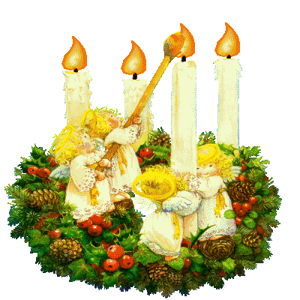

Рождественские свечи
И в Англии и в России распространена традиция зажигания рождественских свечей.
Огонь издавна означал торжество победы над силами зла. В христианстве свечи символично олицетворяли Иисуса Христа как дарителя света.
Сегодня, рождественские свечи выполняют декоративную функцию, радуя людей различными цветовыми вариациями и формами исполнения.

Slide 11

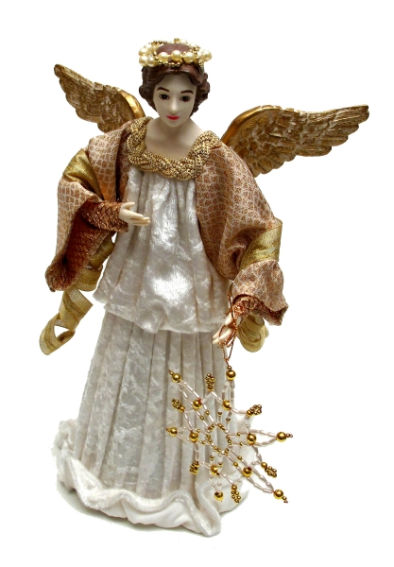
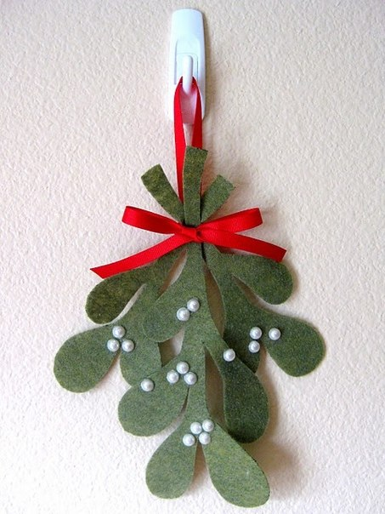


Украшения
в Англии
в России
Традиция украшать дом к Рождеству вечнозелеными веточками плюща, остролиста.
Рождественский венок. Существовал обычай подвешивать еловую макушку вверх дном. Потом придумали обруч или плели круг из ясеня, ивы, ореха, а в середину помещали изображение ангела и вешали у порога дома со стороны улицы.
Венок становится семейным статусом благополучия. Семьи состязаются друг с другом, наряжая венок. Ленты, позолоченные орешки, маленькие яблоки были типичными украшениями праздничного венка.
Символично в Рождество дарить друг другу фигуры ангелов. Подаренного ангела нужно подвешивать в комнате, и он обязательно подарит в новом году счастье, удачу и успех своему обладателю.

Slide 12

Рождественский носок
Однажды в Англии Рождественский дед путешествовал по воздуху и проникал в дома через дымовую трубу. Спускаясь в один из домов, он обронил несколько золотых монет в носок, который повесили сушиться над очагом. С тех пор в канун праздника на камин дети стали вывешивать «носки и чулки в надежде, что туда что-нибудь упадет»

Slide 13


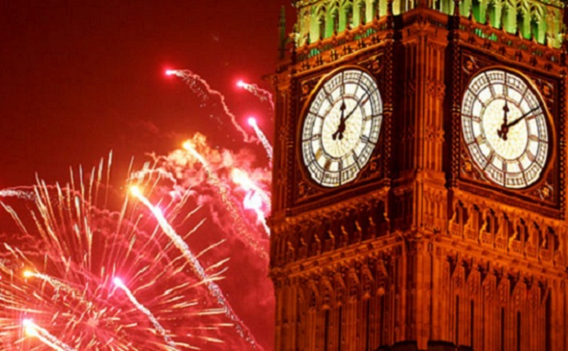


Дата празднования Нового года
в Англии
1 января
в России
1 января
Новый год — один из самых любимых и ярких праздников, который с удовольствием отмечают во всех странах мира.

Slide 14
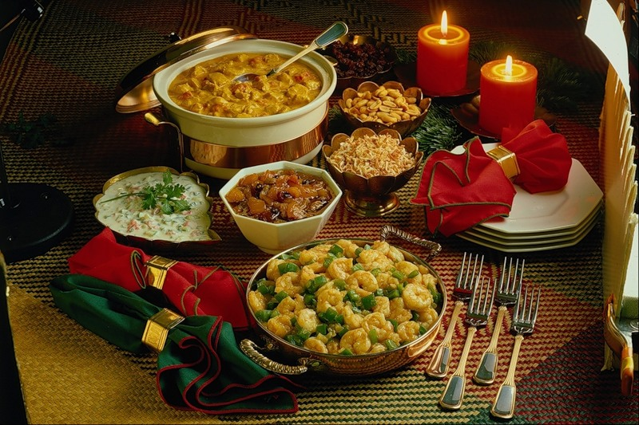
Праздничный стол в Англии

Slide 15
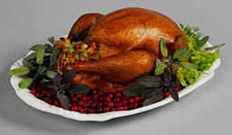
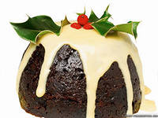
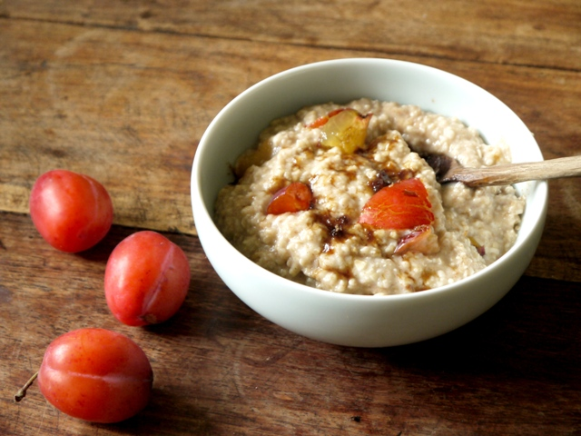
CHRISTMAS DISHES
Распространенным кушаньем на Рождество была особая овсяная каша плам-порридж (plum-porridge), сваренная на мясном бульоне, в нее добавляли также хлебные крошки, изюм, миндаль, чернослив и мед и подавали на стол очень горячей.
В течение 18 века плам-порридж постепенно заменяется плам-пуддингом (plum-pudding), и становится самым главным блюдом Рождественского стола. Плам-пудинг приготовляют из хлебных крошек с добавлением разных специй, фруктов, перед подачей на стол его обливают ромом и зажигают.
В пудинг клали 4 предмета: монету, наперсток, пуговицу и кольцо. Монета означала богатство в новом году, пуговица — холостяцкую жизнь, наперсток для девушки означала незамужнюю жизнь, кольцо — замужество (женитьбу). И до сих пор осталось еще в обычае у британцев прятать в Рождественском пудинге мелкие серебряные монеты и украшения — «на счастье».
Истинной королевой праздника на Рождество считают индейку, политую соусом из крыжовника.
TURKEY CHRISTMAS PUDDING
PLUM PORRIDGE

Slide 16


Рождественский леденец
Раньше родители угощали детей на Рождество леденцовыми палочками из простого белого сахара. Потом его начали изгибать в форме посоха, а затем на белом леденце появились красные полоски.
Форма напоминает людям о том, что Христос – это наставник человечества, отдавший жизнь.
Кроме того, перевернутый леденец напоминает букву J, с которой начинается имя Jesus . Белизна леденца символизирует безгрешную жизнь Христа, а твердость сахара говорит о его стремлении служить опорой и защитой тем, кто в него верит. Три тонкие красные полоски, по одной из версий, обозначают Святую Троицу. Иногда на леденце делают еще одну полоску – зеленую, которая символизирует дарение.

Slide 17
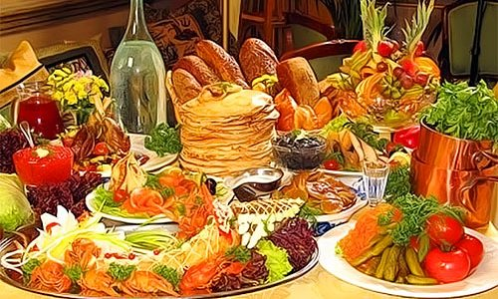
Праздничный стол в России

Slide 18
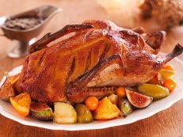
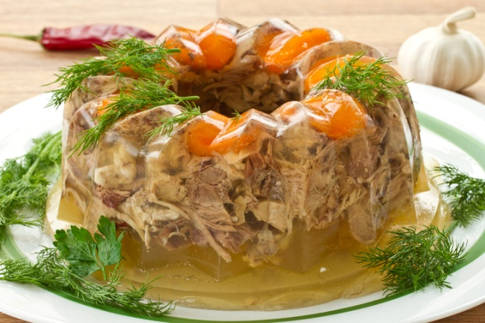
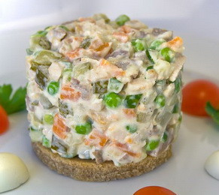
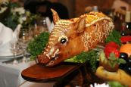
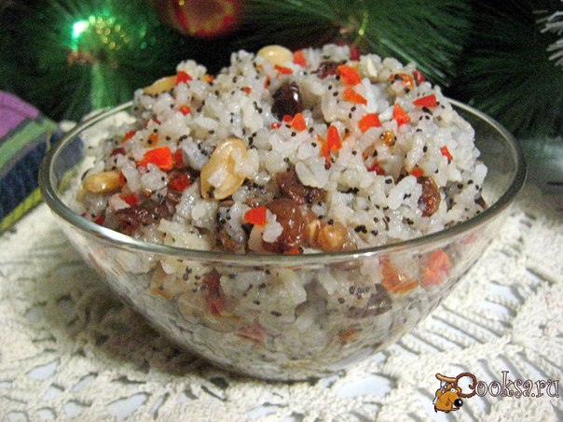
Блюдами новогоднего стола в России по традиции являются салаты «Оливье» и «Сельдь под шубой», мандарины. Новогодний стол должен ломиться от яств и вин, чтобы весь год жилось богато и весело.
На Рождество стол обязательно покрывался белоснежной скатертью. Помимо сочива, традиционно готовили такие блюда как блины, окорок, студень, баранину с кашей, заливную рыбу, фаршированного поросенка, утку или гуся с яблоками, пироги, пряники, доставали припасенные с лета ягоды, грибы и варили разнообразные напитки.
Сочивом называли особое постное блюдо из обваренных зёрен пшеницы, иногда риса или чечевицы, смешанных с семенным (маковым, миндальным, ореховым) соком («сочивом», откуда и происходит название) и с мёдом.

Slide 19
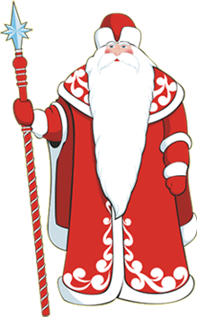

Главные герои праздников
Среди народов прославляли Николая Мирского — покровителя детей. Святой Николай приезжал с подарками на Рождество Христово. Он стал прообразом российского Деда Мороза и английского Санта Клауса.

Slide 20

Санта Клаус
Главное действующее лицо Рождества - это Санта-Клаус или рождественский дед. Санта Клаус - толстый веселый старичок, который разносит подарки. У него обязательно белая борода, красная курточка, штаны и колпачок с белой меховой оторочкой. Он разъезжает на запряженных северными оленями санях, наполненных доверху подарками. Он проникает в дома через дымоход и оставляет подарки под елкой или в специальном носочке, но только послушным детям.
В Англии его называют Father Christmas, что переводится, как Батюшка Рождество.

Slide 21
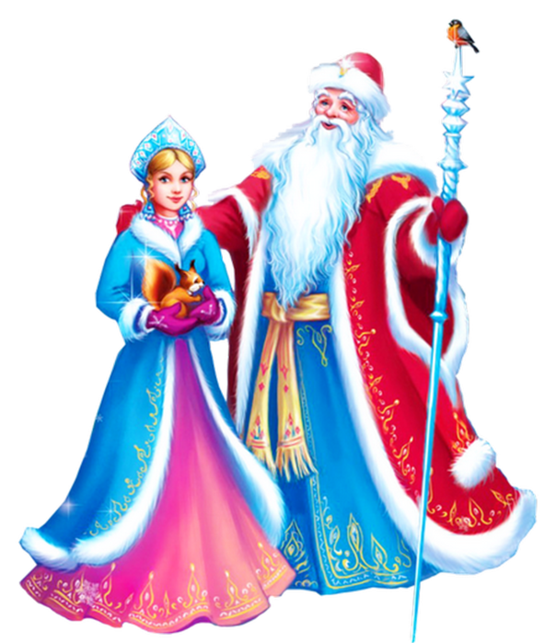
Дед Мороз
В России обязательными символами встречи нового года является Дед Мороз и Снегурочка. Дед Мороз изображается как старик в цветной — голубой, синей, красной или белой шубе, с длинной белой бородой и посохом в руке, в валенках. Ездит на тройке лошадей. Деда Мороза иногда сопровождают различные лесные звери.
Снегурочка помогает своему дедушке веселить ребятню играми, водить у ёлки хороводы и раздавать подарки.
Дети пишут письма Дед Морозу, надеясь на волшебство и исполнения заветных желаний.

Slide 22
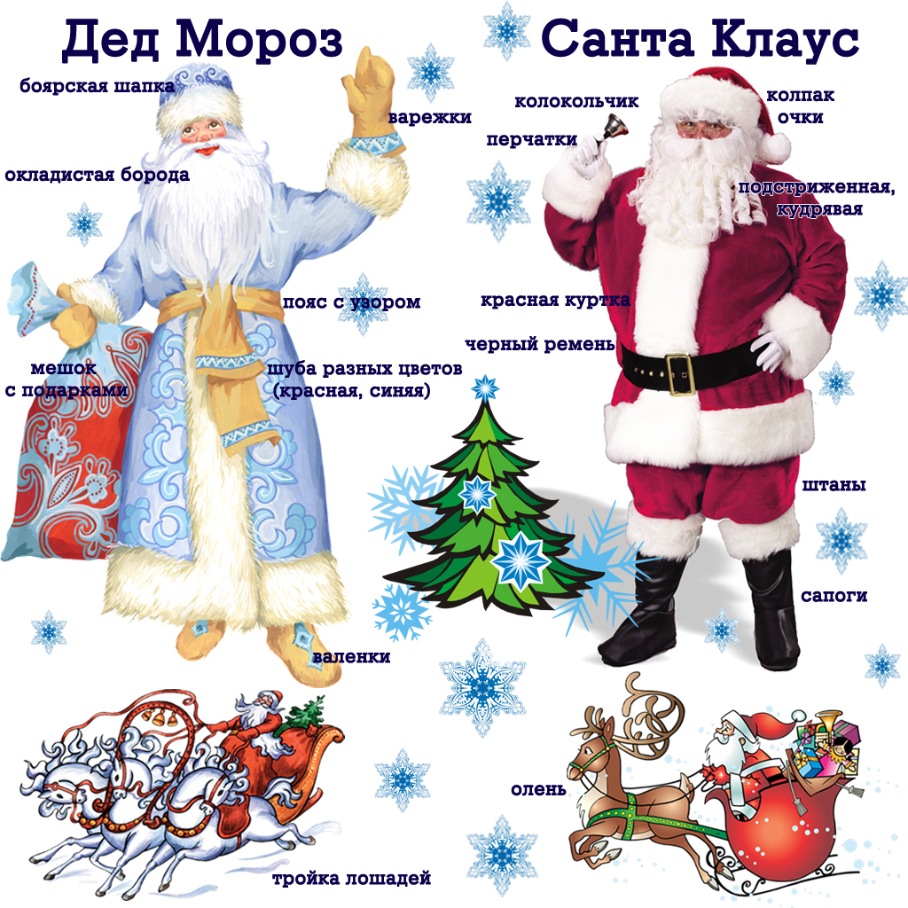
10 отличий Деда Мороза от Санта Клауса

Slide 23
Праздничные песенки
Самой главной рождественской традицией англичане считают гимны. Они называются "кэрол", их поют в церквях перед приходом Рождества, и на улицах, проходя от одного дома к другому. Раньше, таким образом, собирались пожертвования для монастырей и детских приютов. Сегодня это просто веселое развлечение для большинства граждан.
Пользуется определенной популярностью песенка «Jingle Bells». Не так давно ей исполнилось 150 лет. Эта рождественская песенка была написана для представления в воскресной школе и ныне без нее не обходится ни один рождественский праздник. Автор «Колокольчиков» - Джеймс Пьерпонт.
В 2017 году исполнилось 115 лет с того дня, как была написана всем известная песня «В лесу родилась елочка». Эта песенка стала в России настоящим Новогодним гимном. Многие считают ее народной, хотя на самом деле у нее есть и автор и композитор.
Автор любимой новогодней песни многих поколений – Раиса Кудашева. Стихотворение было положено на музыку композитором-любителем Леонидом Бекманом

Slide 24


1 Dashing through the snow, In a one-horse open sleigh, Over the fields we go, Laughing all the way. Bells on bob-tails ring, Making spirits bright, What fun it is to ride And sing a sleighing song tonight. Chorus: Jingle bells, jingle bells, jingle all the way! O what fun it is to ride in a one-horse open sleigh. Jingle bells, jingle bells, jingle all the way! O what fun it is to ride in a one-horse open sleigh.
2 A day or two ago, I thought I'd take a ride And soon Miss Fanny Bright, was seated by my side; The horse was lean and lank, misfortune seemed his lot; He got into a drifted bank and we got upset.
Chorus.

Slide 25

В лесу родилась елочка, В лесу она росла, Зимой и летом стройная, Зеленая была. Метель ей пела песенку: «Спи, елочка, бай-бай!» Мороз снежком укутывал: «Смотри, не замерзай!» Трусишка-зайка серенький Под елочкой скакал, Порою волк, сердитый волк, Рысцою пробегал. Чу! Снег по лесу частому Под полозом скрипит; Лошадка мохноногая Торопится, бежит. Везет лошадка дровенки, А в дровнях — мужичок, Срубил он нашу елочку Под самый корешок. Теперь она, нарядная, На праздник к нам пришла И много, много радостей Детишкам принесла.

Slide 26

Новогодние традиции
В России в Новогоднюю ночь принято одеваться в новую и лучшую одежду, так как если войти в новый год с обновкой, то целый год будешь ходить в обновках. Перед Новым годом заранее отдавали все долги, прощали все обиды, а те, кто были в ссоре, обязаны были помириться. Спать в новогоднюю ночь тоже нельзя, иначе весь год пройдёт вяло и неинтересно. Перед Новым годом также рекомендуется выбросить из дома всю битую посуду, перемыть окна и зеркала.
Новый год считается одним из основных праздником России со своими обычаями и традициями: красота русских обрядов, поскрипывание снега на морозе, снежная баба и русская тройка с бубенцами. Дед Мороз и Снегурочка, пушистая ель, звон бокалов и поздравления под бой кремлевских курантов и праздничный салют.
Самая известная новогодняя традиция в Британии — это традиция первого гостя. После того, как часы пробьют 12 и возвестят о начале Нового года, британцы спешат в дома на встречу гостя. Первым гостем в наступившем году должен быть молодой темноволосый мужчина, который обязательно приносит с собой немного денег, уголек, который бросает в камин, кусочек хлеба и щепотку соли, как символы тепла и достатка. Первого гостя нужно обязательно угостить.
Распространен также и обычай «Впускания Нового Года». С первым ударом часов глава дома настежь распахивает заднюю дверь и выпускает Старый год, а с последним ударом открывает переднюю, чтобы в дом вошел Новый.

Slide 27
Заключение
В данной работе я изучила и сравнила праздники Рождество и Новый год двух стран. И пришла к выводу, что традиции и обычаи этих праздников являются драгоценным наследием, большинство которых зародились в далекие времена. Главными особенностями Рождества и Нового года являются символы, обряды и обычаи празднования.
Несмотря на календарное расхождение католического и православного Рождества, с приходом этих зимних праздников в Великобритании и России
обязательной частью празднования является богослужение, церковное пение и зажигание свечи;
основная традиция Нового года и Рождества это дарение подарков;
угощения за праздничным столом (традиционным блюдом является жареная индейка и гусь, а также рождественский пирог);
общими символами этих зимних праздником становятся вечно зеленая елка, венок и колокольчики;
главным атрибутом праздников выступают добрый Санта Клаус и Дед Мороз с мешком подарков и забав (в различии имен двух щедрых старичков лежит одна биография);
шумные гулянья с песнями и колядками, театральные постановки, таинство и волшебство праздников делают их неповторимыми и светлыми.
Таким образом, гипотеза исследовательской работы — празднование Рождества и Нового года в Великобритании и России имеет общие черты — подтверждена.

